Slide 1
基于核心素养目标达成背景下对2022版义务教育历史课程标准修订的认识

Slide 2
壹
课标修订主要价值取向
贰
课标的主要变化与突破
叁
课标实施中的重点问题

Slide 3
壹
2022版课标修订的主要价值取向

Slide 4
壹
2022版课标修订的主要价值取向
突出国家意志
确保党和国家的意志、主流价值观在历史课程标准中得以全面贯彻落实
01
坚持以唯物史观为指导，德育为先，聚焦核心素养，体现基础性、思想性、人文性、综合性和实践性
02
坚持唯物史观
把握基础教育国际课程改革新动态，使 2022年版义教课标在中国话语体系下与国际水平接轨，既有前瞻性又具有中国特色
03
体现中国特色

Slide 5
（东北师大教育科学学院）吕立杰:“不是为了普及知识，而是建立看待世界的“透镜”。尤其在信息雪崩的时代，知识不仅多而且增长快，学校里的课程越来越难以承载不断增长的知识既然我们不能做到把世界的一切知识教给学生，那么，可以让学生知道人类的智慧是怎么看待世界的，主要的思想观念是什么，主要的思维方式是什么。”
知识结构
素养目标达成
时代需求
认识结构

Slide 6
贰
2022版课标的主要变化与突破
print the presentation and make it into a film to be used in a wider field

Slide 7
贰
2022版课标的主要变化与突破
print the presentation and make it into a film to be used in a wider field
基于核心素养的课程内容的结构化设计
提炼了历史课程要培养的学生核心素养目标达成
02
01
基于核心素养目标达成研制了学业水平考试（中考）质量标准
03
提出基于核心素养的评价与考试命题要求
05
04
基于核心素养与内容结构化提出了“教”与“学”两条主线

Slide 8
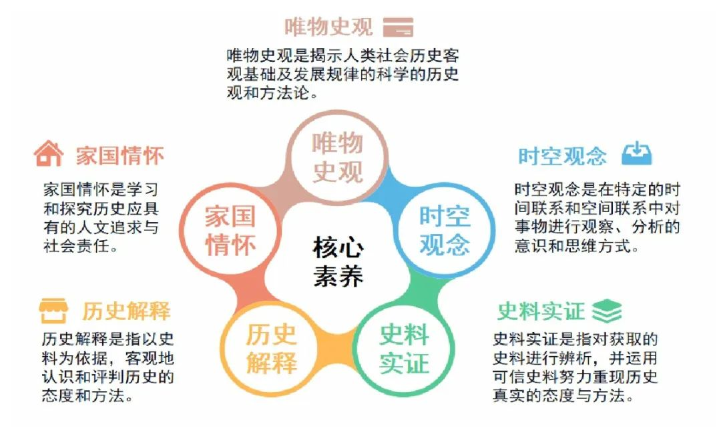
历史学科核心素养的五个方面

Slide 9

核心素养的内涵
核心素养的价值
通过唯物史观对所认识的史实全面客观进行考察
01
唯物史观
核心理论
建构正确的历史认识
落实立德树人的任务
02
将所认识的史实至于具体时空条件下进行考察
时空观念
核心思维
依据可靠的史料作为证据，对史实进行推论和论证
03
史料实证
核心方法
所有历史叙述，本质上都是对过去事情的解释
04
历史解释
核心能力
任何历史阐释都蕴含着一定的价值判断和人文情怀
05
家国情怀
核心价值观

Slide 10
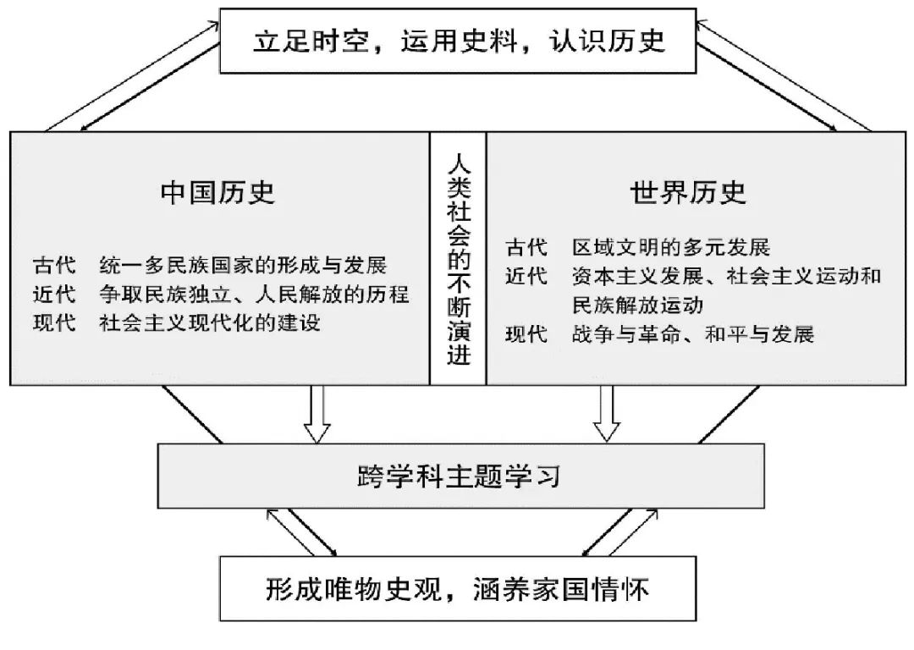
义务教育历史课程的七大内容板块结构图

Slide 11
叁
2022版课标实施中的重点问题

Slide 12
叁
2022版课标实施中的重点问题
把握课改新理念，充分理解历史课程要培养的学生核心素养
01
02
理解学业水平质量标准
大概念教学
（首次在初中课标中提出）
03

Slide 13
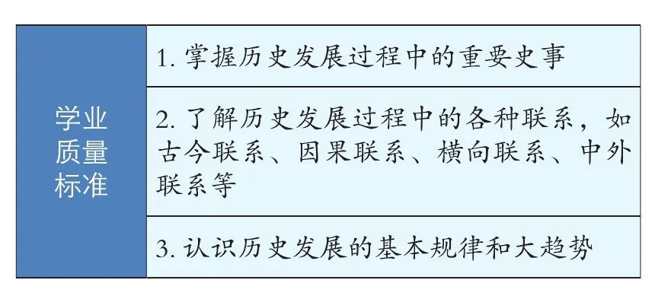
2022年版义务教育历史课程标准中的学业水平考试（中考）质量标准内涵
学业质量标准内涵的三级特点：点（具体史实）—— 线（事史的各种联系）—— 发展规律、趋势

Slide 14
大概念教学（重要性的、关键性的、统领性的概念）
1、统领每个学习板块的大概念，即处于第一层次的大概念
中国古代史中的“统一多民族国家”，中国近代史中的“民族独立、人民解放”，中国现代史中的“社会主义现代化”，世界古代史中的“多元文明”，世界近代史中的“资本主义发展、社会主义运动、民族解放”，世界现代史中的“战争与革命、和平与发展”
2、第二层次的大概念是学习单元中的大概念，即能够成为单元主题学习重要抓手的大概念。
例如，有关中国古代史板块中的三国两晋南北朝这部分内容，教师可将“民族交往交流交融”作为这一学习单元的大概念。
3、第三层次是涉及每一课的具体内容的大概念。
例如，有关春秋战国时期的历史，教师可将“社会变革”作为大概念，使学生从“社会变革”的视角认识这一时期我国在政治、经济、民族、文化等多方面的发展与变化。

Slide 15
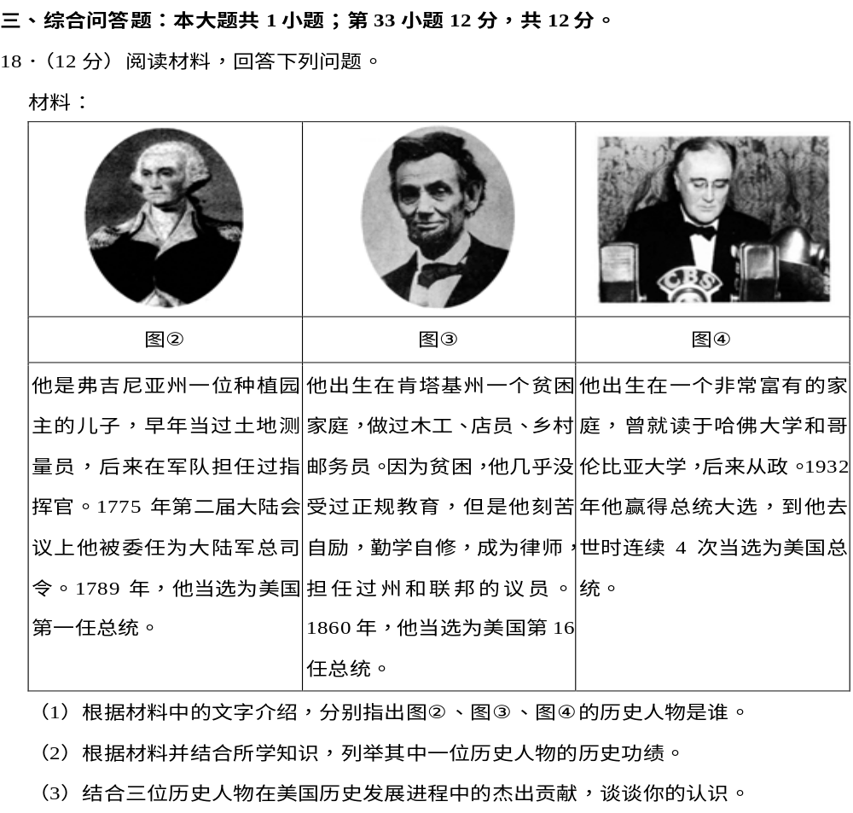
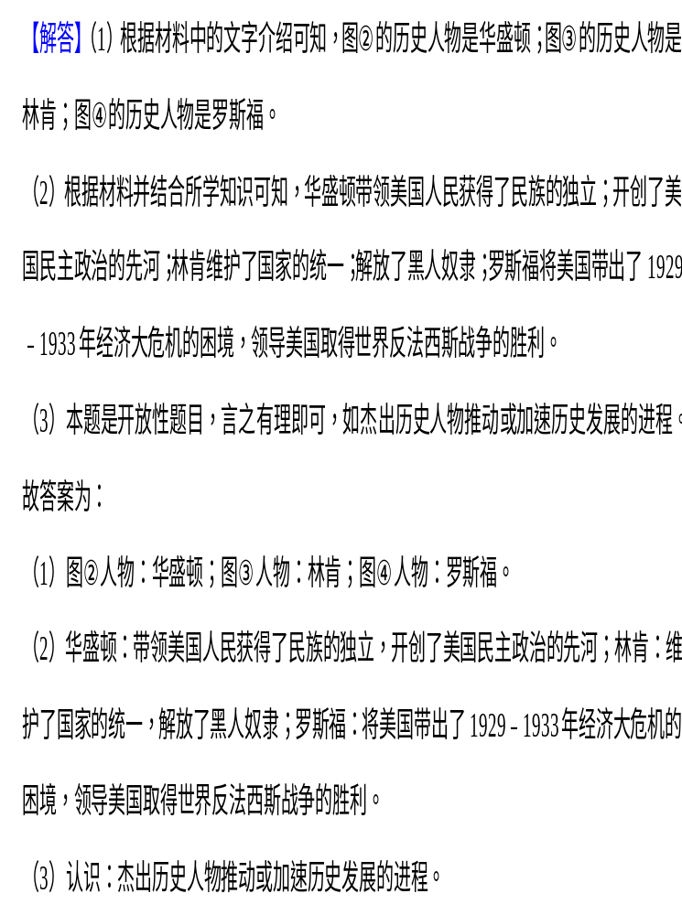

Slide 16
THANKS
感谢聆听
The user can demonstrate on a computer, or print the presentation and make it into a film to be used in a wider field

